Slide 1
Автономная некоммерческая организация социального обслуживания населения «Радуга Доброты» г. Красный Сулин
Публичный годовой отчет о результатах деятельности АНО СОН «Радуга Доброты» за 2024 год

Slide 2
Содержание
1. Юридическая информация.
2. Цели, задачи и направление деятельности.
3. Наша команда.
4. Социальные партнеры.
5. Финансовый отчет.
6. Волонтерские акции.
7. Наши будни и праздники.
8. Наши достижения.
9. Наша учеба.
10. Наши проекты.
11. Контакты.

Slide 3
1.Юридическая информация
-Полное наименование: Автономная некоммерческая организация социального обслуживания населения «Радуга Доброты»
-Сокращенное наименование: АНО СОН «Радуга Доброты»
-Директор – Калитвина Галина Николаевна, 89514940918 , действующая на основании устава.
-Юридический адрес: 346353, Ростовская область, г. Красный Сулин, ул. Монтажников 9
-Фактический адрес: 346353, Ростовская область, г. Красный Сулин, ул. Монтажников 9
-E-mail: anosonradugadobr@yandex.ru
-ОГРН: 1216100023260
-ИНН: 6148012961
-КПП: 614801001
-ПАО КБ «Центр-Инвест» БИК: 046015762
-р/сч. 40703810801400000012
-к/сч. 30101810100000000762
-Тел. Бухгалтерии: 89054581502

Slide 4
2.Цели и задачи
Автономная некоммерческая организация социального обслуживания населения «Радуга Доброты» осуществляет свою деятельность на территории Красносулинского района.
Целью создания организации является предоставление социальных услуг гражданам частично или полностью утратившими способность к самообслуживанию в связи с преклонным возрастом, болезнью, инвалидностью, в том числе детям-инвалидам.
Задачи организации:
Улучшение условий жизнедеятельности граждан;
Адресность, доступность и качество предоставления социальных услуг;
Расширение информационных ресурсов;
Поиск новых форм работы с данной категорией жителей;
Адаптация людей пожилого возраста и инвалидов;
Участие в благотворительной деятельности, получение и оказание безвозмездной помощи.
Основным направлением деятельности АНОСОН «Радуга Доброты» является предоставление социальных услуг на дому без предоставления проживания престарелым и инвалидам.
В организации работают 14 социальных работников и обслуживают 130 получателей социальных услуг.

Slide 5
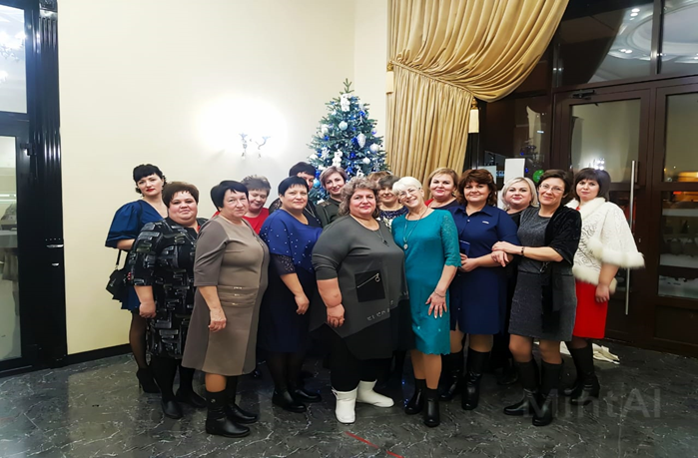
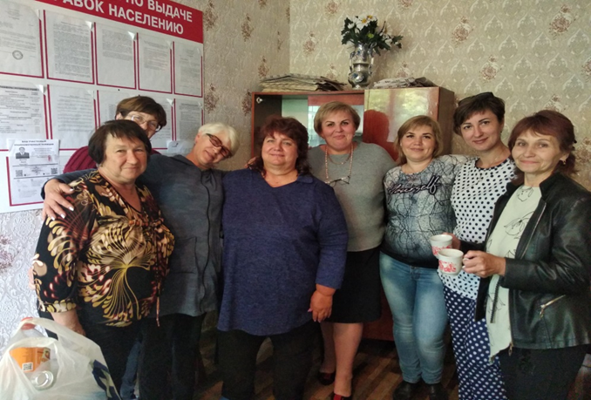
3.Наша команда
Оксана Рогова, Людмила Кочура, Ольга Лебедева, Надежда Маслова, Людмила Трикоз, Марина Соседко, Ольга Бобошко, Вера Филимоненко, Юлия Торопова, Ирина Грицаева, Марина Свистунова, Ольга Букатенко, Наталья Сахарчук, Ольга Толстенева, Гульнара Дергачева.

Slide 6
Руководители
Вера Носова – заведующий отделением социального обслуживания на дому, опыт работы в сфере социального обслуживания 13 лет.
Галина Калитвина – директор, опыт работы в сфере социального обслуживания 14 лет.

Slide 7
4.Социальные портнеры
Администрация Киселевского сельского поселения
Администрация города Красный Сулин
Управление социальной защиты населения
МБУ ЦСО «ГПВиИ» Красносулинского района

Slide 8
5.Финансовый отчет
ДОХОДЫ ОРГАНИЗАЦИИ:
Субсидия из регионального бюджета 8759284,80
Субсидия из местного бюджета 25000,0
Платные услуги 1700499,0
10484783,80
РАСХОДЫ ОРГАНИЗАЦИИ:
Расходы на оплату труда 10126823,40
Закупка материальных запасов 187245,0
Оплата работ и услуг 170715,40
10484783,80

Slide 9
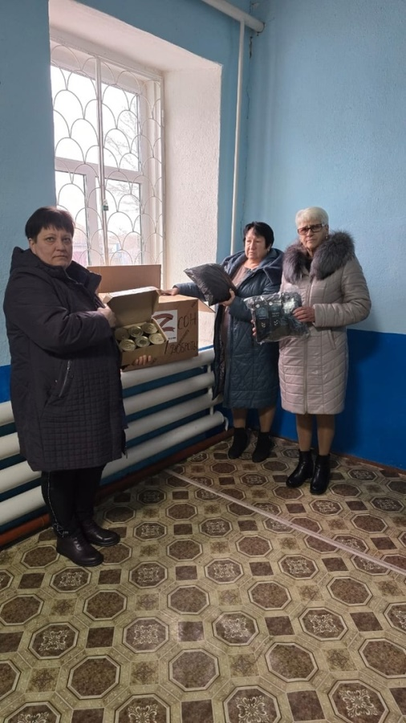
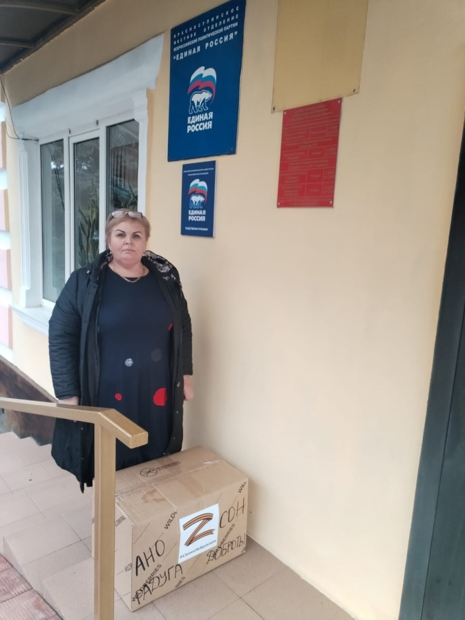
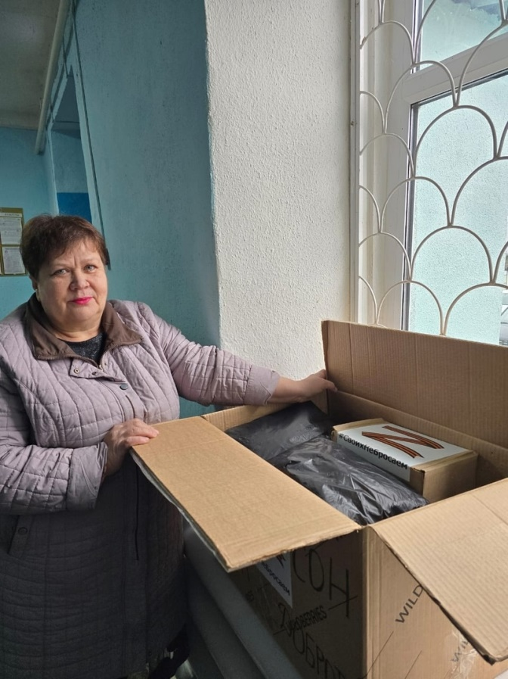
6.Волонтерские акции
Акция «Помощь солдату».
Социальные работники АНО СОН Радуга Доброты собрали гуманитарную помощь участникам СВО к Новому году. Это теплые вещи, окопные свечи и средства гигиены, все это было передано в отделение Единой России Красносулинского района

Slide 10
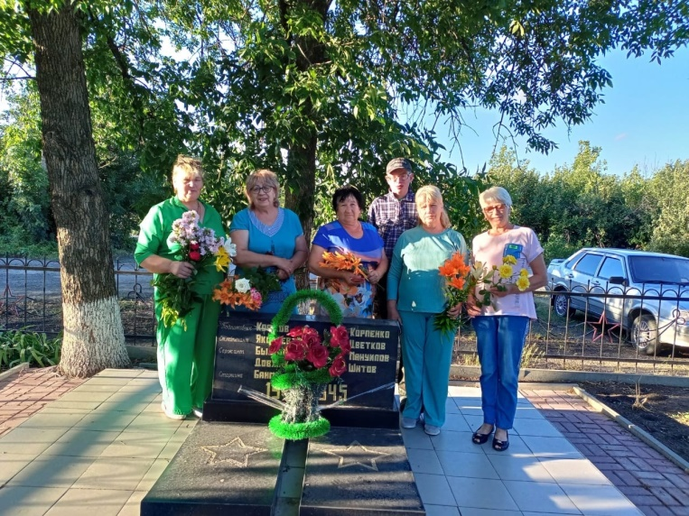
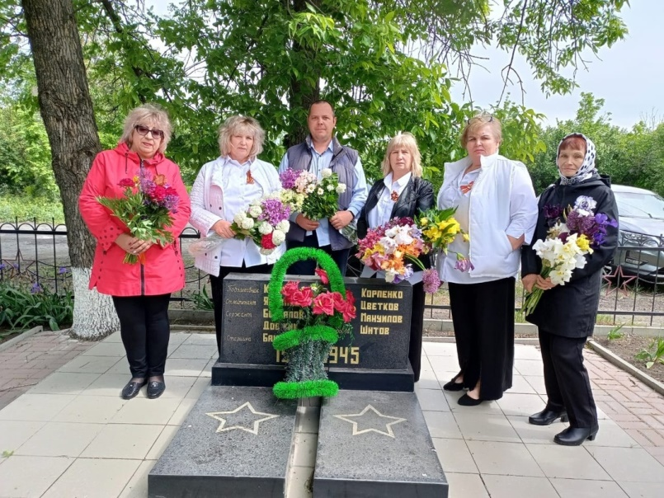
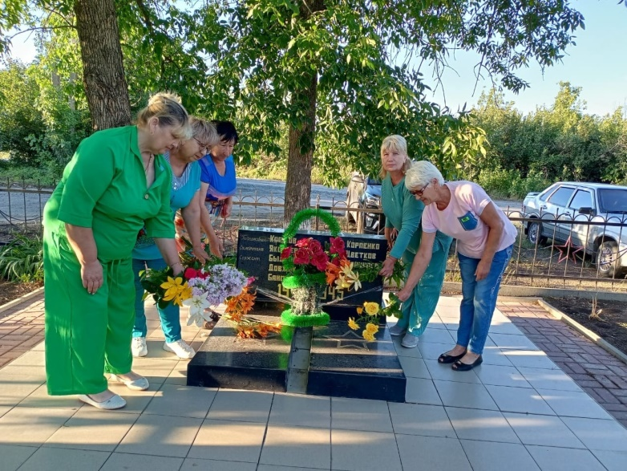
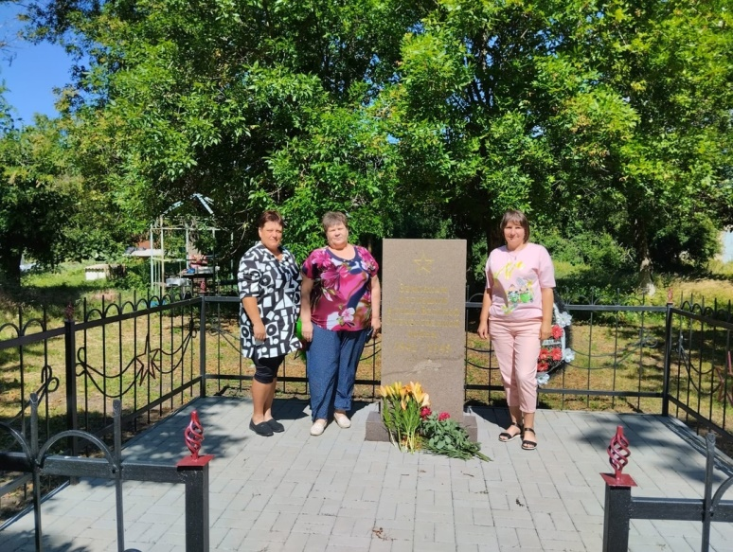
6.Волонтерские акции
Возложение цветов

Slide 11
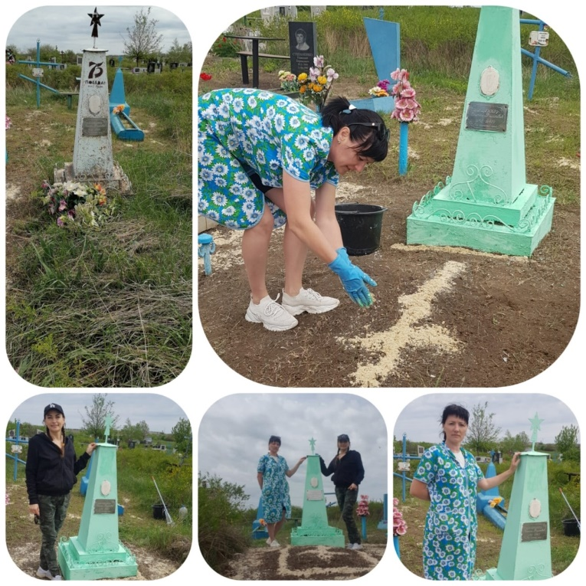
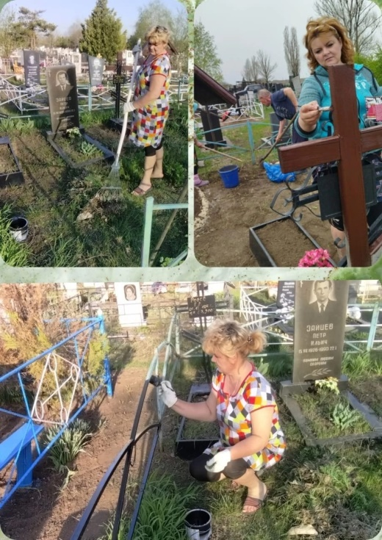
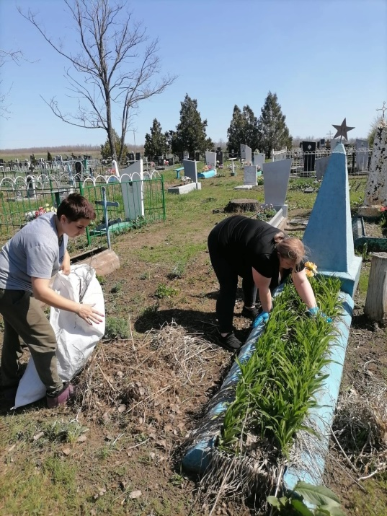
6.Волонтерские акции
Акция «Нет незабытых могил».
Социальные работники АНО СОН Радуга Доброты приняли участие в акции "Нет забытых могил", приуроченная к 79 годовщине ВОВ. Мы на протяжении нескольких лет занимаемся уборкой безхозных захоронений и эта работа ещё продолжается.

Slide 12
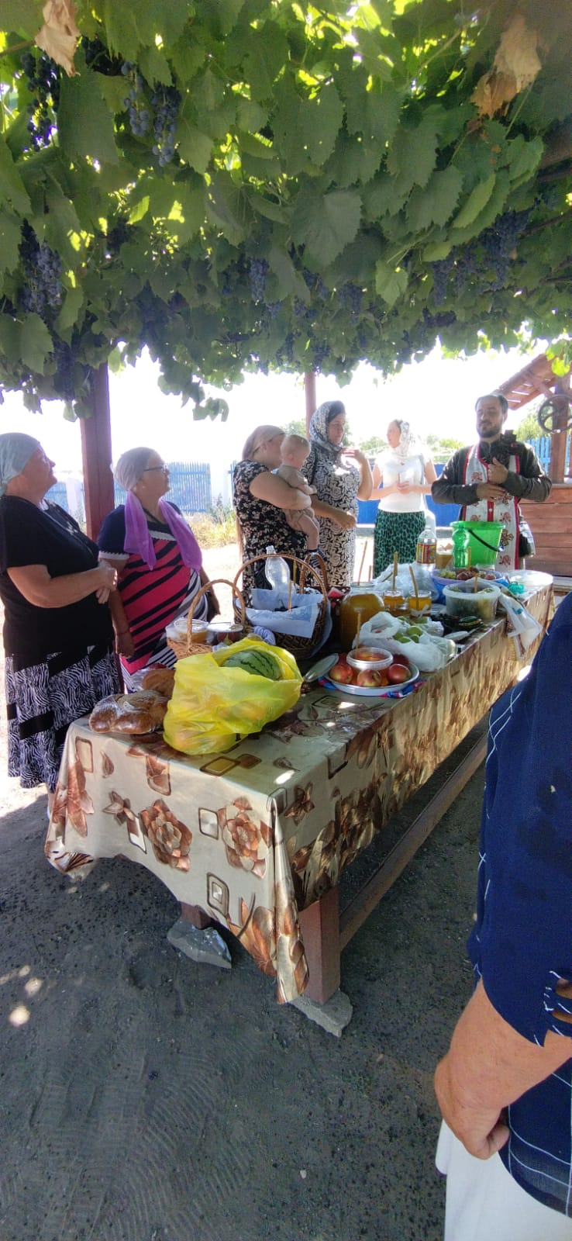
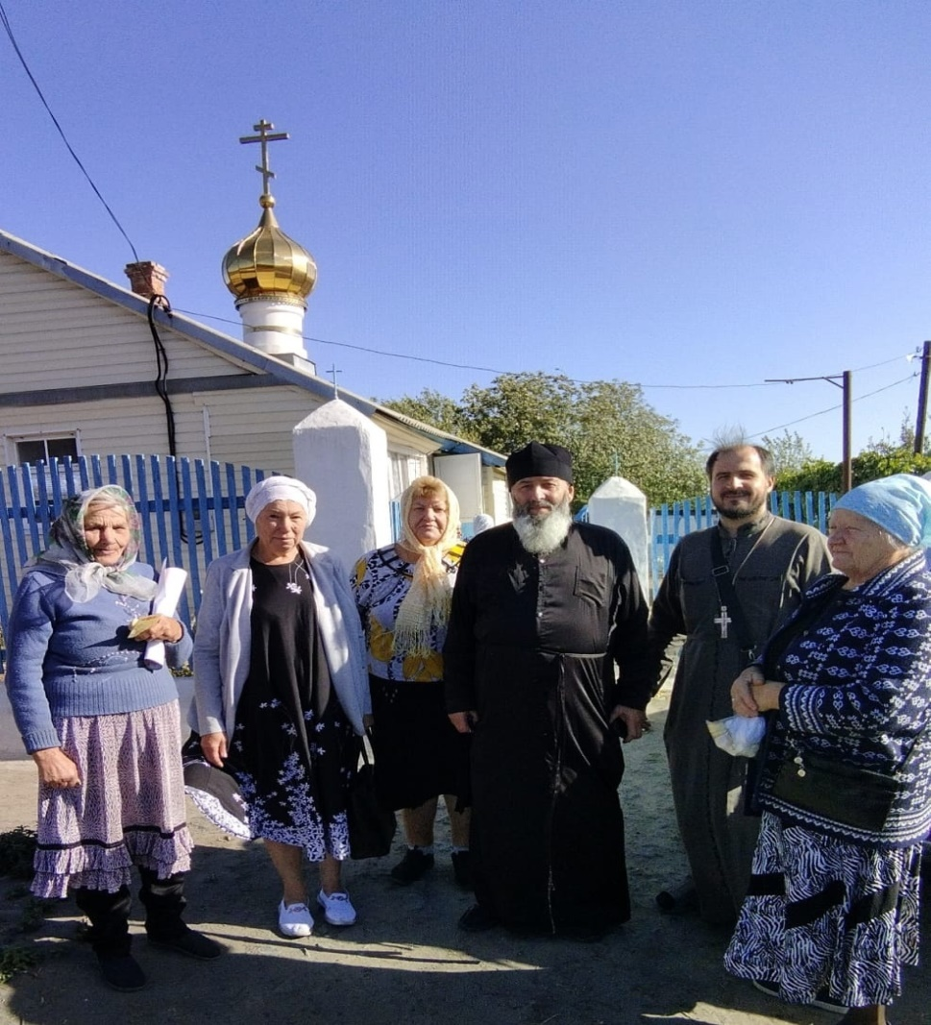
6.Волонтерские акции
Социальные работники сопровождают в храм получателей социальных услуг на православные праздники.

Slide 13
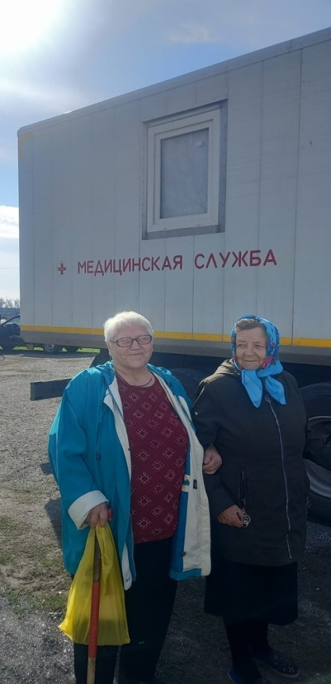
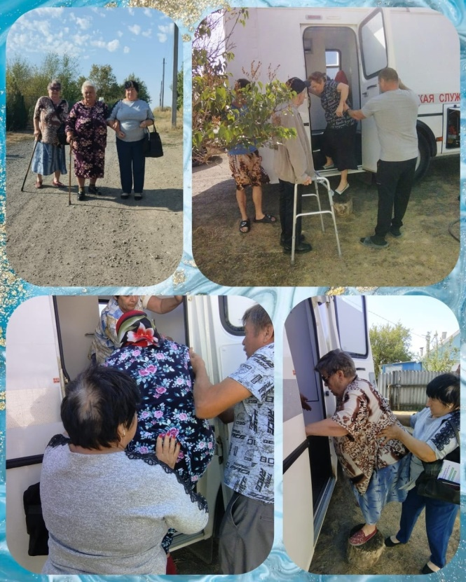
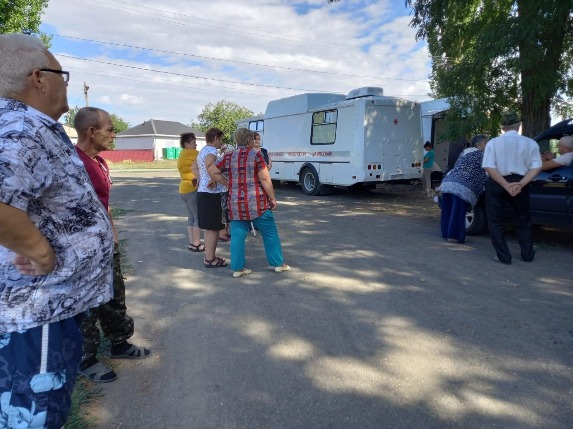
Социальные работники АНО СОН Радуга Доброты сопровождали ПСУ для прохождения ФЛО
6.Волонтерские акции

Slide 14
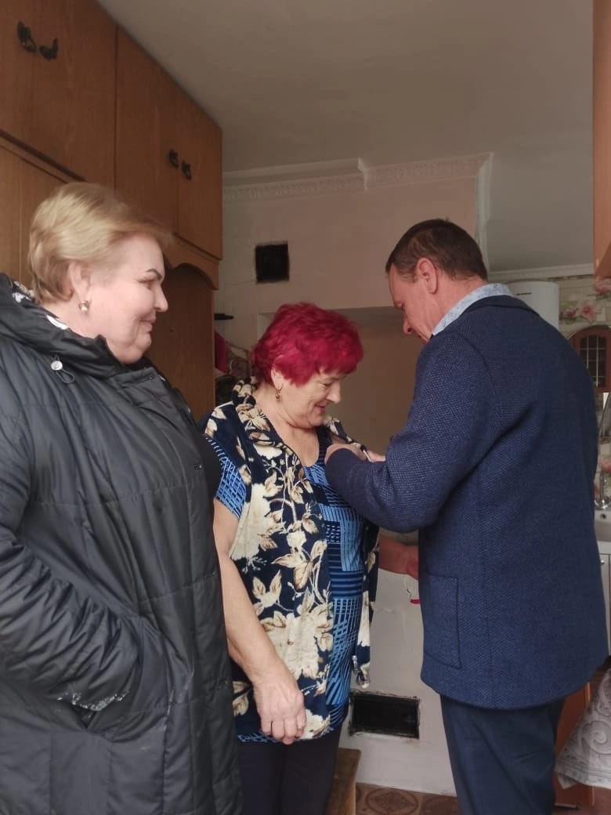
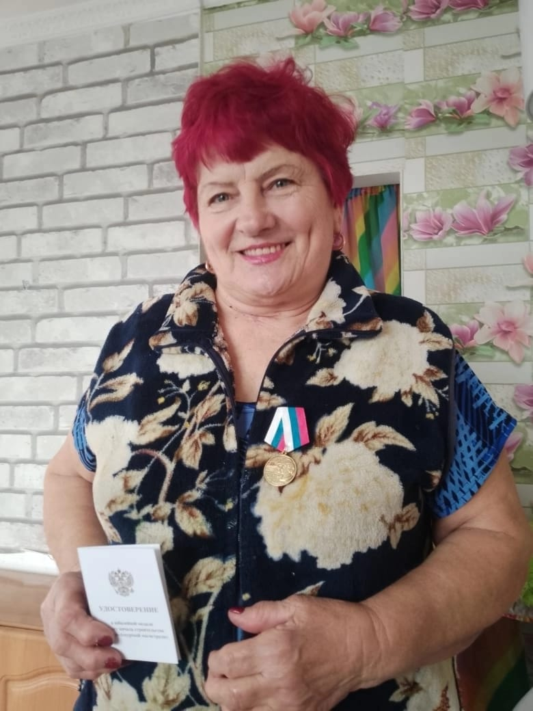
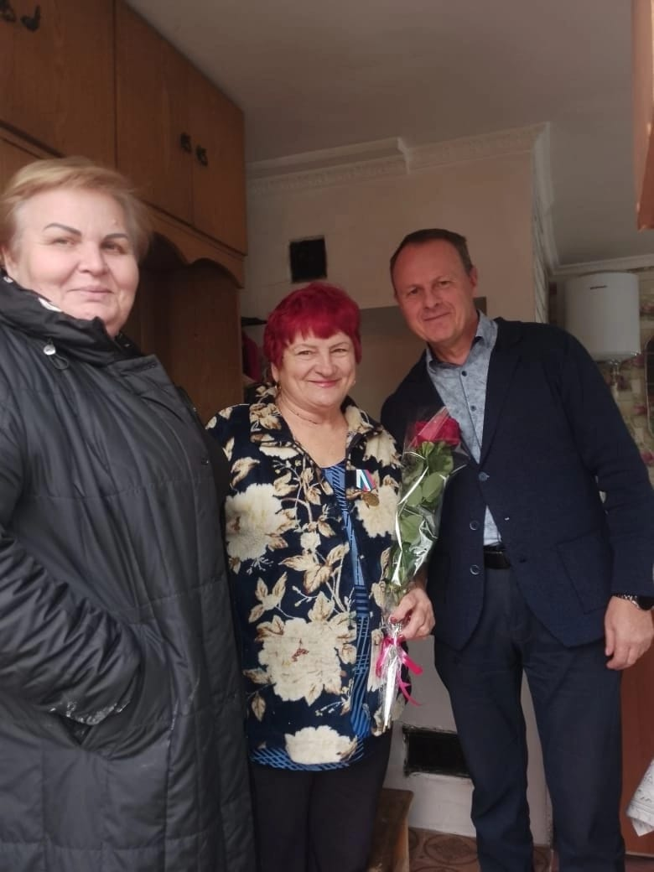
7. Наши будни и праздники
Сегодня совместно с Главой Администрации Киселевского сельского поселения Каралкиным Олегом Ивановичем поздравили и вручили медаль получателю социальных услуг Кулаженковой Валентине Николаевне за работу на БАМЕ. Валентина Николаевна рассказала нам как в период с 1974 по 1979 год работала в восточной части стройки вместе с мужем и шестилетним сыном. Потом переехали в другую часть стройки, по ее словам там прошли лучшие годы их жизни. От всей души коллектив НКО поздравил Валентину Николаевну с пожеланиями здоровья и долголетия.

Slide 15
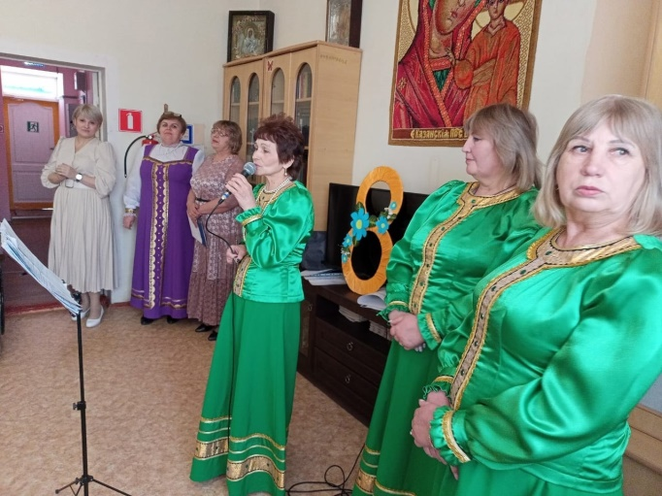
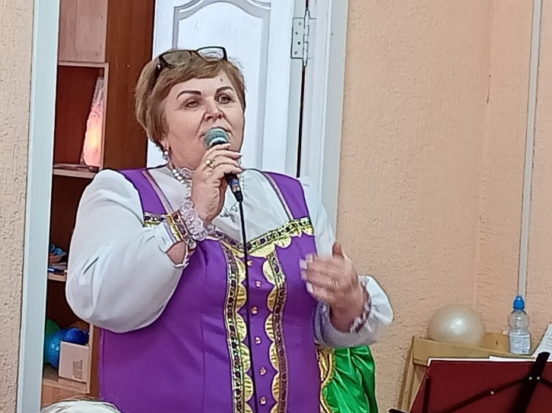
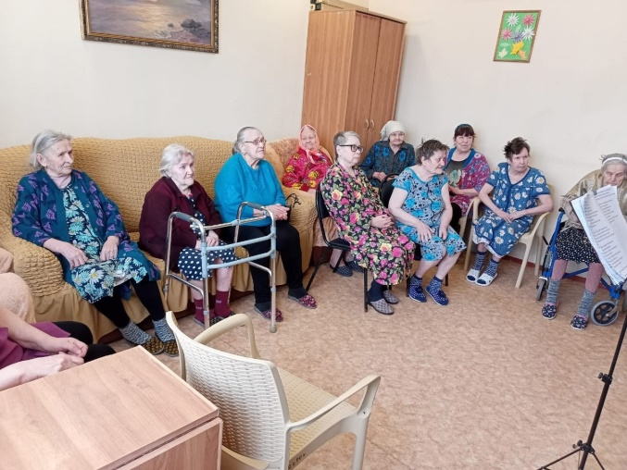
7. Наши будни и праздники
Директор АНО СОН Радуга Доброты и коллективы сельского клуба приняли участие в поздравлении с «Днем пожилого человека» ПСУ, проживающих в Красносулинском СРО и группы Активного долголетия, посещающие отделение дневного прибывания. Мероприятие прошло в тёплой обстановке, ПСУ были очень рады услышать песни, которые они знают, пели, танцевали. Искренне благодарили и приглашали в гости на другие праздники

Slide 16
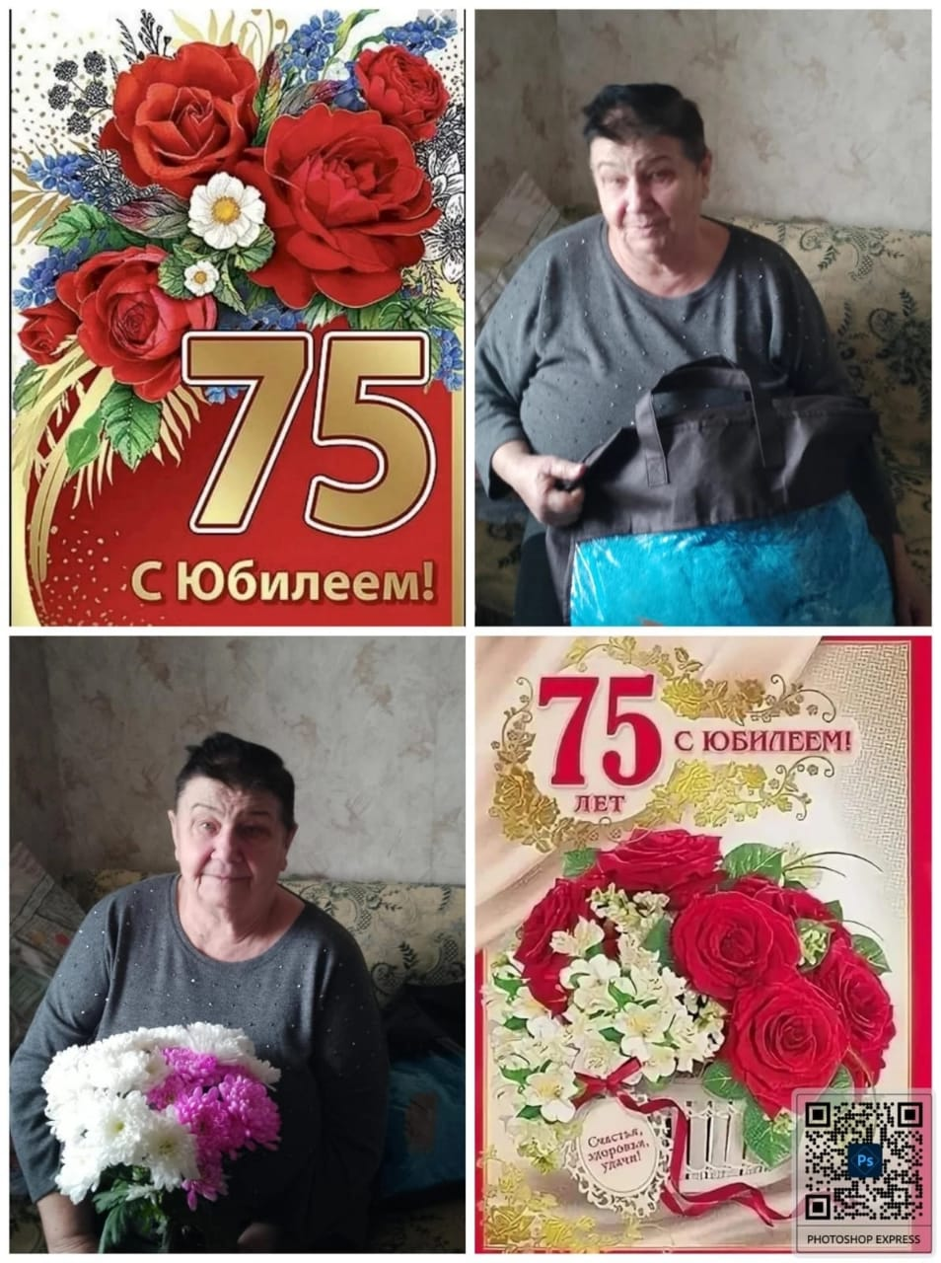
Коллектив АНО СОН Радуга Доброты поздравлят своих социальных обслуживаемых с юбилеями.
7. Наши будни и праздники

Slide 17
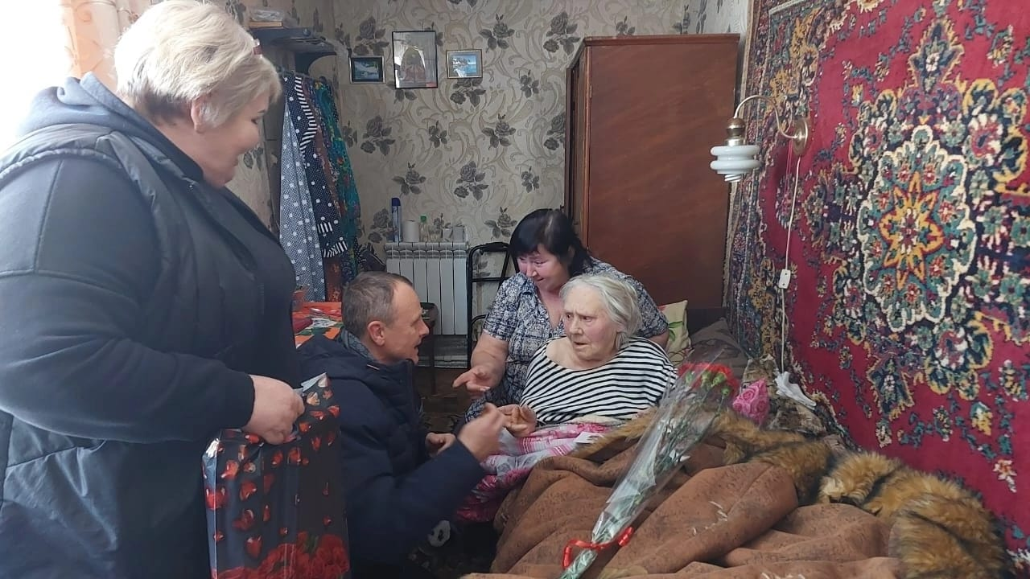
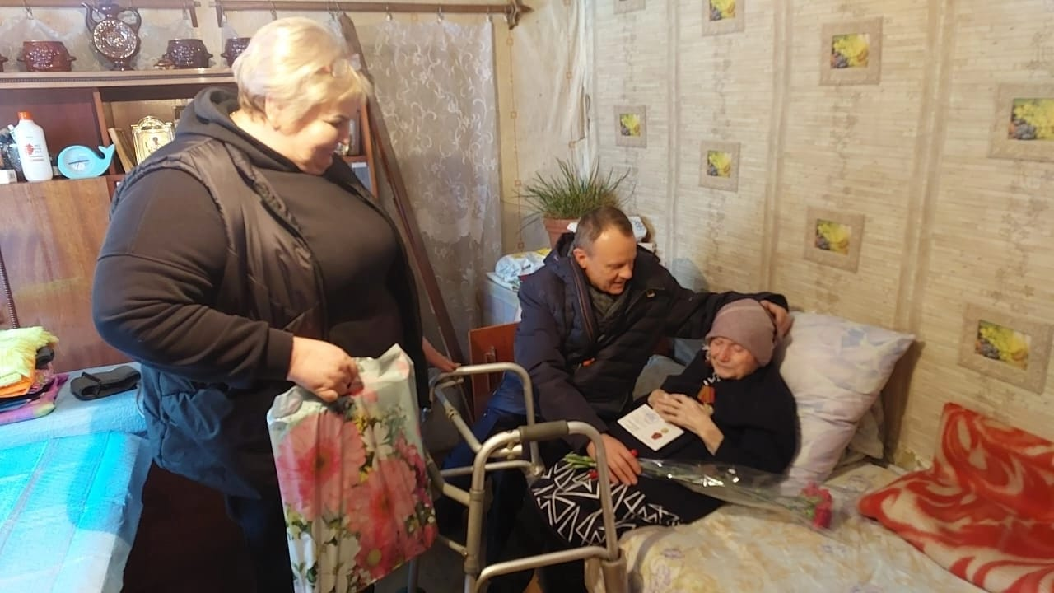
Директор АНО СОН Радуга Доброты, Глава Администрации Киселевского сельского поселения Каралкин Олег Иванович, директор СДК Ольга Николаевна вручили медали и памятные подарки труженикам тыла ,проживающим на территории поселения. Пожелали здоровья, поблагодарили за труд в годы ВОВ и участие в нашей общей победе над врагом.
7. Наши будни и праздники

Slide 18
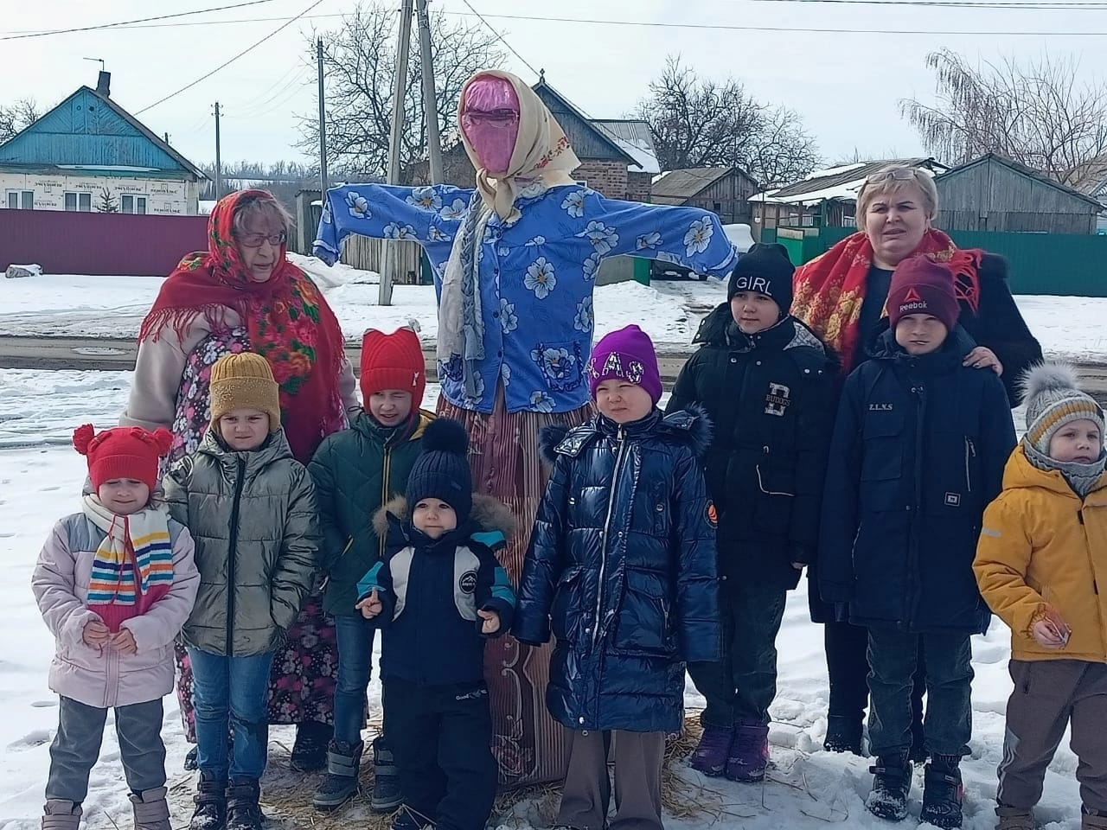
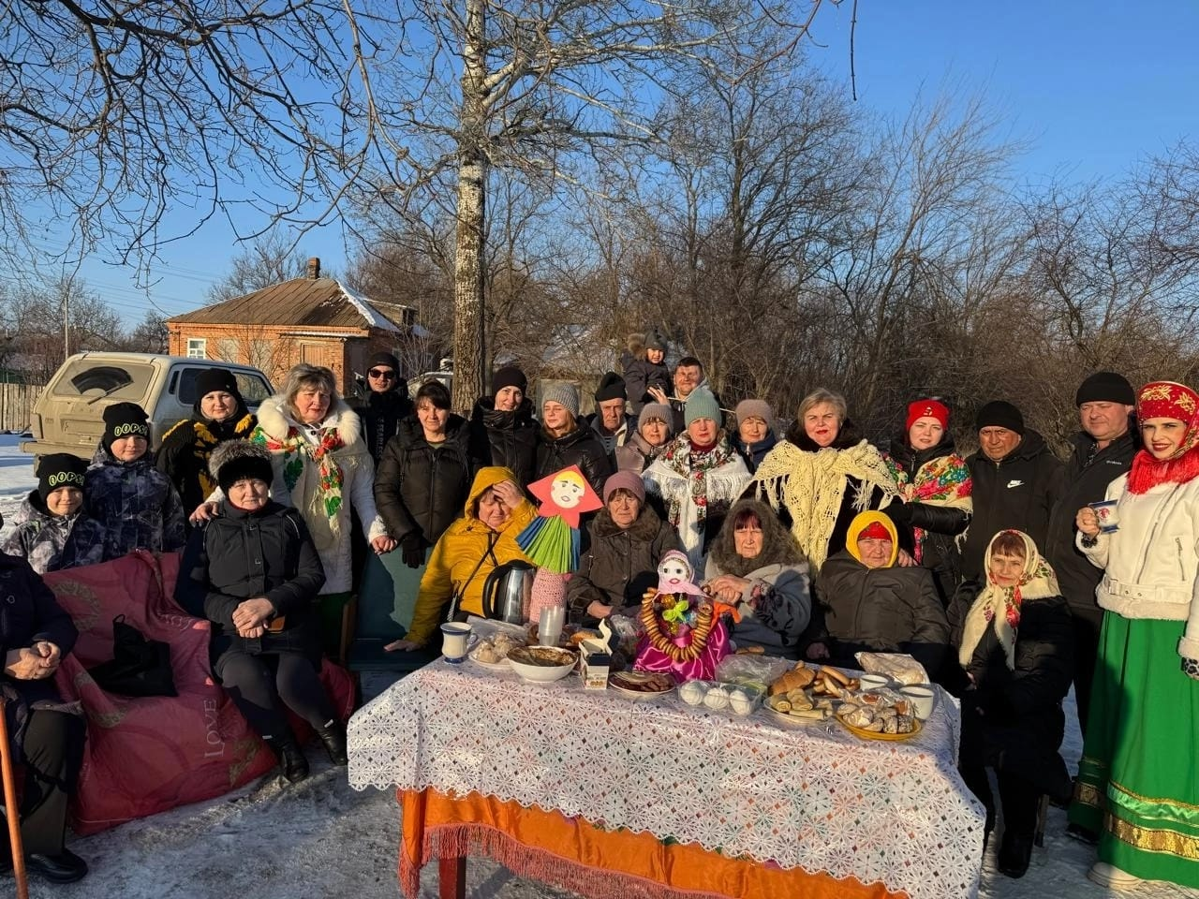
Социальные работники АНО СОН Радуга Доброты поздравили обслуживаемых пенсионеров с праздником масленницы, было организованно чаепитие и праздничный концерт.
7. Наши будни и праздники

Slide 19
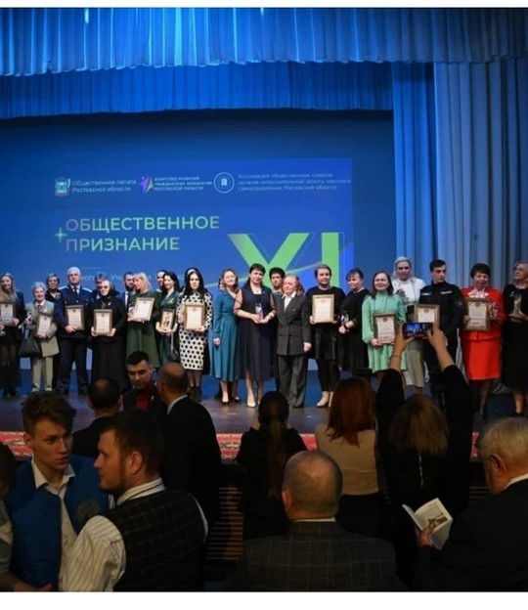
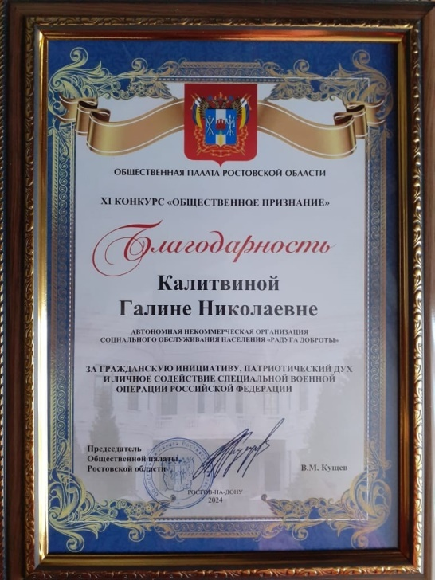
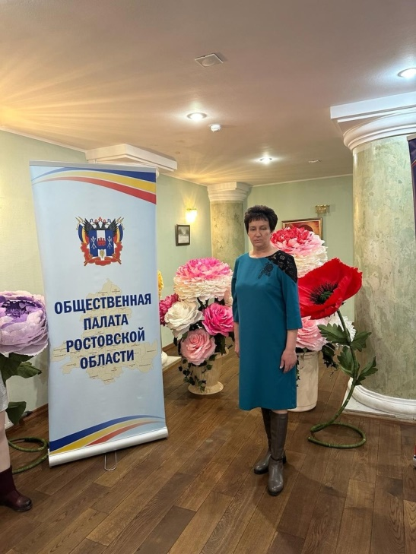
8. Наши достижения
Директор АНО СОН Радуга Доброты и заведующий отделением присутствовали на мероприятии проводимой Общественной палатой Ростовской области, где наша организация стала лауреатом и получила благодарственное письмо. Проект наш назывался "Помогаем своим", спасибо коллективу за то, что они всегда поддерживают все мои просьбы и предложения по оказанию помощи нашим ребятам участвующих в СВО. Я думаю, что эта награда, это стимул работать и помогать ещё чаще и больше.

Slide 20
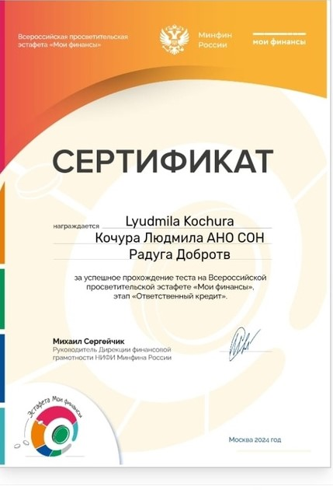
9. Наша учеба
Социальные работники АНО СОН Радуга Доброты продолжают принимать участие в мероприятиях проводимых Банком России по финансовой грамотности , выбирая различные темы занятий и обучая получателей социальных услуг полученным знаниям.
Notes:
20

Slide 21
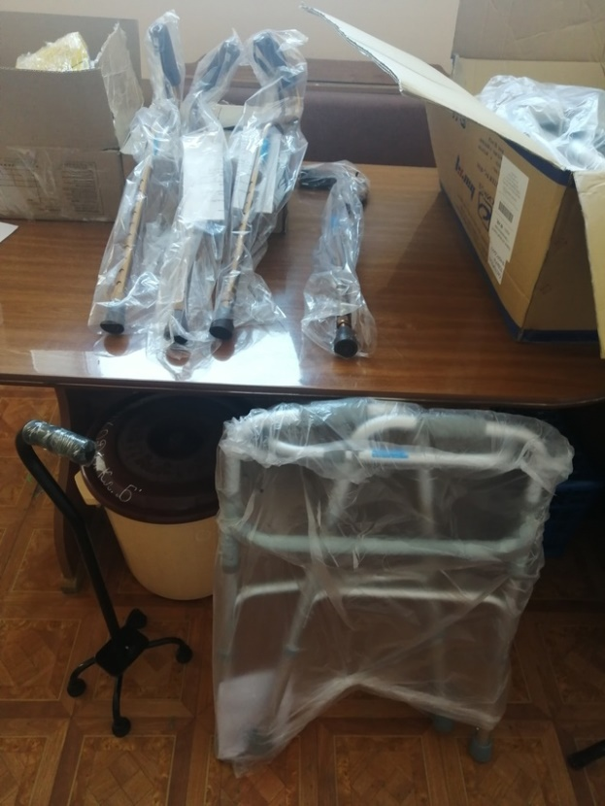
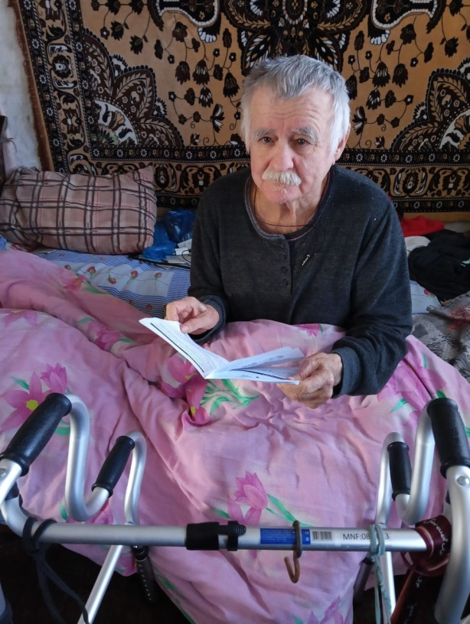
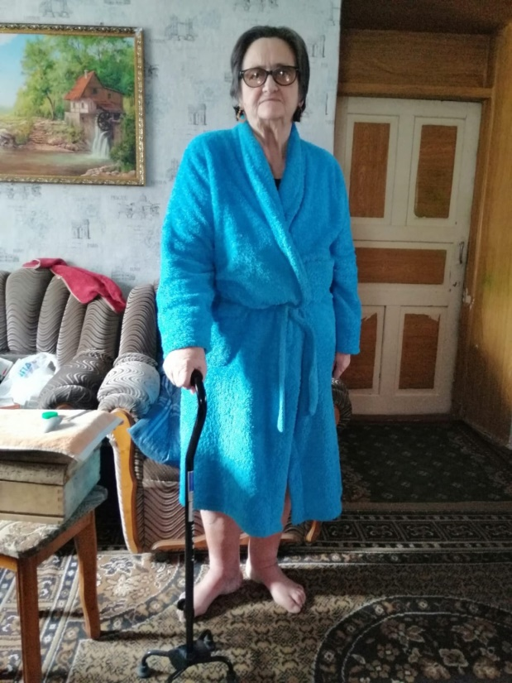
АНО СОН Радуга Доброты приняли участие в конкурсе на получение субсидии из бюджета Администрации Красносулинского района, получили субсидию в размере двадцати пяти тысяч рублей. На полученные средства были приобретены средства технической реабилитации, трости, столики прикроватные, стулья для ванны (для купания). Все нуждающиеся в ТСР могут обращаться в нашу организацию и по договору получить необходимые средства сроком на шесть месяцев бесплатно.
10. Наши проекты

Slide 22
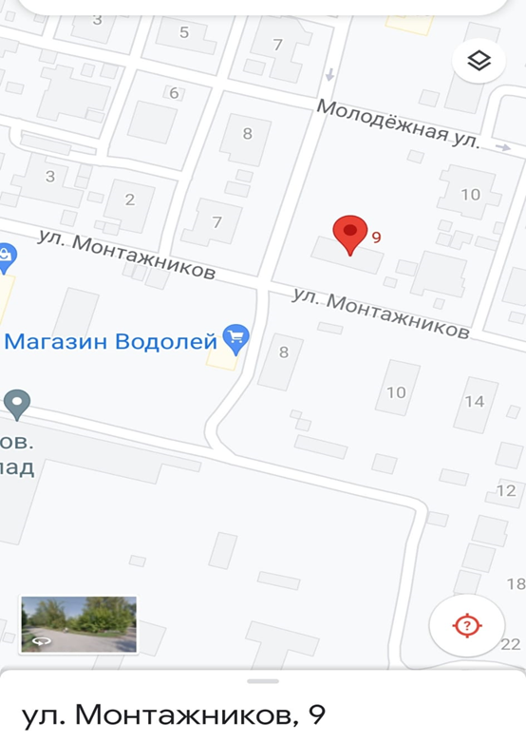
11. Контакты
Эл. Почта: anosonradugadobr@yandex.ru
Официальный сайт: https://anosonradugadobr.ru/
Сообщество в ВКонтакте: https://vk.com/ano_raduga_dobroty_krasniy_sulin

